Slide 1
第9章 内联函数

Slide 2
本章概要
在C中，保持效率的一个方法是使用宏，这通过预处理器来实现。然而宏有其内在的问题。
本章将介绍预处理宏所存在的问题，并介绍如何用内联函数解决这些问题

Slide 3
预处理器的缺陷
宏看上去像一个函数调用，但他并非真正的函数调用，这样就隐藏了难以发现的错误。
例一：对于下面的宏定义：
#define F (x) (x+1)
假如有下面的一个调用：
F(1)
展开会是什么样的代码？
(x) (x+1)(1)

Slide 4
预处理器的缺陷
例二：
#define FLOOR(x,b) x>b?0:1
对于下面的函数调用，展开后会有什么问题：
If( FLOOR( a & 0x0f, 0x7) ){……}
→If( a & 0x0f > 0x07 ? 0: 1 )
是否正确？
可以将宏定义改为如下形式：
#define FLOOR(x,b) ((x)>=(b)?0:1)

Slide 5
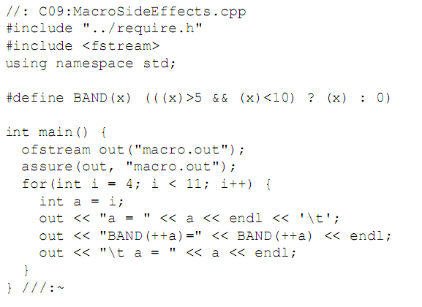
预处理器的缺陷
例三：

Slide 6
内联函数(inline function)
内联函数是真正的函数，能够像普通函数一样具有我们期望的行为。
唯一与普通函数的不同之处在于，内联函数在适当的地方可以像宏一样展开，减少了函数调用的开销。
在C++中，应该尽可能避免使用宏，只使用内联函数。

Slide 7
内联函数
下面是用inline关键字定义了一个内联函数：
inline int nextNum(int x) { return ++x; }
编译器将与对待普通函数一样，检查参数类型和返回值类型，做必要的转换。
如果需要在多处使用内联函数，内联函数必须定义在头文件中。

Slide 8
类成员作为内联函数
在类的内部，如果希望将类的成员定义为内联函数，inline关键字不是必要的，只需要将成员的实现直接定义在类的声明中即可。
C09:Inline.cpp
是否应该将所有的成员函数都以内联的形式定义？

Slide 9
0419

Slide 10
成员内联函数：访问函数
在类中，内联函数最重要的用途之一是用作访问函数(access function)。这是一些小函数，它允许读写对象的状态。
C09:Access.cpp
访问函数可以大大提高代码的效率。
访问器和修改器：
C09:Rectangle2.cpp
C09:Cpptime.h
C09:Cpptime.cpp

Slide 11
带内联函数的Stash和Stack
C09 ： Stash4.h/Stash4.cpp
C09 ：Stack4.h/Stack4.cpp

Slide 12
内联函数和编译器
编译器如何处理内联函数
编译器在遇到内联函数时，像处理正常的函数一样，进行语法和类型的检查，并将函数和函数体放入符号表
当有代码调用内联函数时，编译器首先保证调用正确，即所有的参数和返回值的类型必须满足。
如果所有的类型信息符合调用的上下文的话，内联函数的代码就会直接替换函数的调用，这样就消除了调用的开销。

Slide 13
内联函数和编译器：限制
假如函数太复杂，编译器将放弃内联。因为这时内联可能无法提高效率。
假如要显式或隐式地获取函数的地址，编译器也将放弃内联。
对于虚函数，如果真正使用了多态(late binding)，编译器也会放弃执行内联。

Slide 14
内联函数和编译器：限制
内联仅仅是给编译器的一个建议，并不是强迫编译器内联。编译器根据实际情况确定是否执行内联。一个好的编译器可以智能地确定内联小的函数，和放弃对复杂函数的内联。
由于构造函数和析构函数的复杂性，通常这两个函数不建议定义为内联

Slide 15
减少混乱
将类和接口放在一起，会减少类的可读性。
建议使用如下的方法定义内联函数：
C09:Noinstitu.cpp

Slide 16
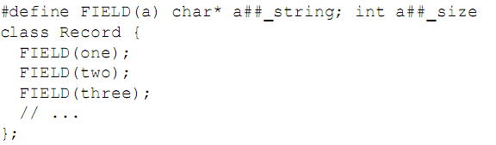
预处理器的更多特征
内联函数并不能完全代替预处理宏指令。
字符串化(stringizing)
使用字符串化操作符#，可以将标识符转化为字符串。
#define DEBUG(x) cout << #x " = " << x << endl
标志粘贴(token pasting)
标志粘贴操作符##允许把两个标识符粘贴在一起自动产生一个新的标识符。

Slide 17
改进的错误检查
使用内联的断言：
require.h
C09:ErrTest.cpp

Slide 18
小结
由于预处理指令存在的问题，C++中引入了内联函数
内联函数的定义方式
inline
通常定义在头文件中
编译器如何处理内联函数
内联函数无法替代的预处理功能

